Slide 1
第 4 章 软件项目团队管理

Slide 2
本章内容提要
4.1
软件团队管理概述
4.2
软件项目组织计划编制
4.3
软件项目团队人员的获取
4.4
软件团队建设
4.5
案例分析
4.6
本章小结
4.7
复习思考题

Slide 3
4.1 软件团队管理概述
项目团队是软件项目中最重要的因素，成功的团队管理是
软件项目顺利实施的保证。
软件项目团队
软件项目开发团队是通过将不同的个体组织在一起，形成一个具有团队精神的高效率队伍来进行软件项目的开发。
软件项目团队包括所有的项目干系人。

Slide 4
软件团队管理概述
项目干系人
指参与项目和受项目活动影响的人，包括：
项目发起人
资助者
供应商
项目组成员
协助人员
客户
使用者
项目的反对人

Slide 5
软件团队管理概述
软件项目团队的特征
是一个临时性的团队
是跨职能的
在软件项目不同阶段中团队成员具有不稳定性
成员具有极大的流动性
年轻化程度高
软件项目团队属于高度集中的知识型团队
员工业绩难以量化考核
软件项目团队非常注重自我
高效的软件开发团队是建立在合理的开发流程及团队成员密切合作的基础之上，团队成员需共同迎接挑战、有效的计划、协调和管理各自的工作直至成功完成项目目标。

Slide 6
软件团队管理概述
软件项目团队管理
美国项目管理协会(Project Management Institute，简称PMI)的《项目管理知识体系指南》(Project Management Body of Knowledge，简写为PMBOK) 对项目人力资源管理的定义为：
最有效地使用参与项目人员所需的各项过程。包括针对项目的各个利益相关方展开的有效规划、合理配置、积极开发、准确评估和适当激励等方面的管理工作。

Slide 7
软件团队管理概述
软件项目团队管理的定义
软件项目团队管理就是运用现代化的科学方法，对项目组织结构和项目全体参与人员进行管理，在项目团队中开展一系列科学规划、开发培训、合理调配、适当激励等方面的管理工作，使项目组织各方面人员的主观能动性得到充分发挥，以实现项目团队的目标。

Slide 8
软件团队管理概述
软件项目团队管理的任务
软件项目团队管理主要包括：
团队组织计划 指确定、记录与分派项目角色、职责，并对请示汇报关系进行识别、分配和归档。
团队人员获取 指获得项目所需的并被指派到项目的人力资源（个人或集体）。
团队建设 既包括提高利害关系者作为个人做出贡献的能力，也包括提高项目团队作为集体发挥作用的能力。个人的培养（管理能力与技术水平）是团队建设的基础。团队的建设是项目实现其目标的关键。

Slide 9
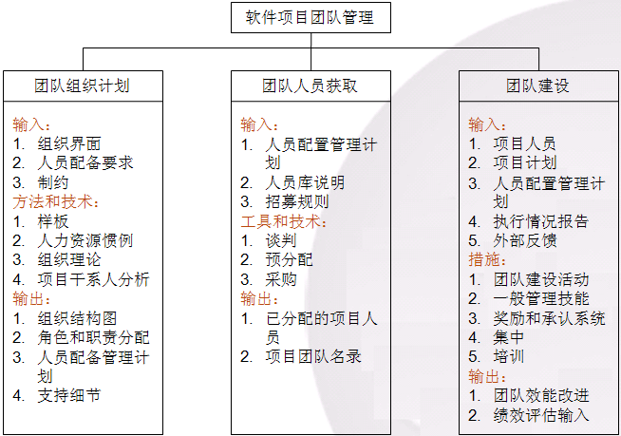
软件团队管理概述
软件项目团队管理工作结构

Slide 10
软件团队管理概述
软件项目团队管理的重要性
是软件项目管理中至关重要的组成部分
是有效地发挥每个参与项目的人员作用的过程
人员的组织管理是影响软件开发项目质量的决定性因素
如果企业要想在软件开发项目上获得成功，他们就需要认识到项目人力资源管理的重要性，了解项目人力资源管理的知识体系及范畴，并将有效的管理理论和方法引入项目管理的过程中，充分发挥项目人员的积极性与创造力来实现企业的目标。

Slide 11
本章内容提要
4.1
软件团队管理概述
4.2
软件项目组织计划编制
4.3
软件项目团队人员的获取
4.4
软件团队建设
4.5
案例分析
4.6
本章小结
4.7
复习思考题

Slide 12
4.2 软件项目组织计划编制
项目组织计划编制概述
大多数软件项目中，组织计划是在最早的项目阶段编制的。
组织计划编制的结果应在整个项目过程中定期审查以保证其连续的适用性。
如果初始的组织编制不再有效，应及时修正。

Slide 13
软件项目组织计划编制
项目组织计划编制的输入
项目界面
人员配备需求
制约
组织计划编制的输出
组织结构图
角色和责任分配
人员配置管理计划
支持细节
组织计划编制的方法和技术
样板
人力资源惯例
组织理论
项目干系人分析
软件项目组织结构设计和项目角色与职责分配是项目组织计划编制的主要内容。

Slide 14
软件项目组织计划编制
项目团队的角色分类
软件项目经理
软件企业最基层的管理人员，负责分配资源、确定优先级、协调与客户之间的沟通，尽量使项目团队一直集中于正确的目标。
项目经理需要领导、决策、组织、控制和创新方面的能力。
系统分析员
主要从事需求获取和研究，是项目中业务与技术间的桥梁。
系统分析员应该善于简化工作、善于协调，并且具有良好的人际沟通和书面沟通技巧，必须具备业务和技术领域知识，需要熟悉用于获取业务需求的工具，同时还要掌握引导客户描述出需求的方法。

Slide 15
软件项目组织计划编制
系统设计员
根据软件需求说明书进行构架设计、数据库设计和详细设计，负责在整个项目中对技术活动和工件进行领导和协调。
软件开发人员
负责按照项目所采用的标准来进行单元开发与测试。
软件开发人员需要能够迅速并准确地理解系统设计员的设计文档，并能快速地进行代码开发和单元测试。
系统测试人员
负责对测试进行计划、设计、实施和评估。

Slide 16
软件项目组织计划编制
软件配置管理人员
负责策划、协调和实施软件项目的正式配置管理活动的个人或小组。
质量保证人员
负责计划和实施项目质量保证活动的个人或小组，以确保软件开发活动遵循软件过程标准。

Slide 17
软件项目组织计划编制
项目角色与职责分配过程
定义和分配工作的过程是在项目启动阶段开始运作并且是重复进行的。一旦项目组决定了采用的技术方法，他们将建立一个工作分解结构图(WBS)来定义可管理的工作要素。接着，他们指定活动定义，进一步确定WBS中各个活动所包含的工作，最后指派工作。

Slide 18
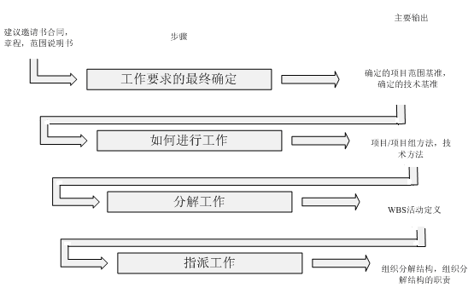
软件项目组织计划编制
定义和分配工作的一个框架

Slide 19
软件项目组织计划编制
定义和分配工作的过程包括四个部分
确定项目要求；
定义工作如何完成；
把工作分解为可管理的部分；
制定工作职责。

Slide 20
软件项目组织计划编制
组织分解结构(OBS)
OBS（组织分解结构）是一种特殊的组织结构图，它建立在一般组织结构图的基础上，根据公司各部门的具体单元或者子公司的组织单元将一般组织结构图再进行更详细地分解。
项目经理通常使用OBS来分配工作任务。
责任分配矩阵(RAM)
RAM 就是将工作分解结构图(WBS)中的每一项工作指派给OBS中的执行人而形成的一个矩阵。

Slide 21
软件项目组织计划编制
项目组织结构设计
项目组织结构定义
项目的组织结构，是具体承担某一项目的全体职工为实现项目目标，在管理工作中进行分工协作，在职务范围、责任、权力方面所形成的结构体系。
组织结构的本质是员工的分工协作关系。
设计组织结构的目的是为了实现项目的目标。所以，组织结构是实现项目目标的一种手段。
组织结构的内涵是人们在职、责、权方面的结构体系。所以，组织结构又可简称为权责结构。

Slide 22
软件项目组织计划编制
项目组织结构体系主要包括：
职能结构，即完成项目目标所需的各项业务工作及其比例和关系；
层次结构，即各管理层次的构成，又称为组织的纵向结构；
部门结构，即各管理部门的构成，又称为组织的横向结构；
职权结构，即各层次、各部门在权力和责任方面的分工及相互关系。

Slide 23
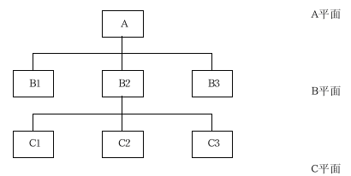
软件项目组织计划编制
软件项目的基本组织结构及其比较
在实际的项目管理中，主要有三种基本的项目组织形式——直线性、职能性和矩阵形。
直线性组织结构
直线性组织最大的优点在于可以防止多重指令和防止双头管理现象的出现，对于一个部门来说可以避免出现接收多个相互矛盾指令的情况。

Slide 24
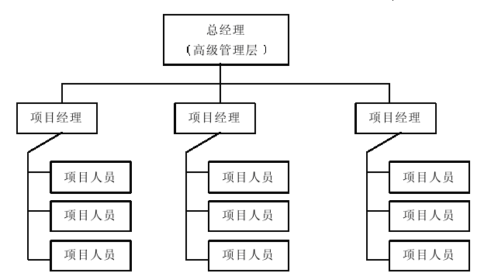
软件项目组织计划编制
直线性组织结构

Slide 25
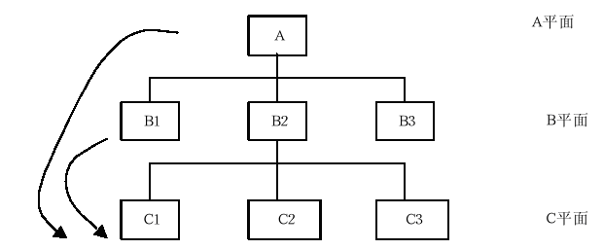
软件项目组织计划编制
职能性组织结构
在职能组织结构中，工作部门的设置是按照专业职能和管理业务来划分的。
职能组织结构有利于发挥职能部门的专业管理作用和专业管理专长，能适应生产技术发展和间接管理复杂化的特点。
但如果多维指令产生冲突，则将使得下级部门无所适从，容易造成管理混乱。

Slide 26
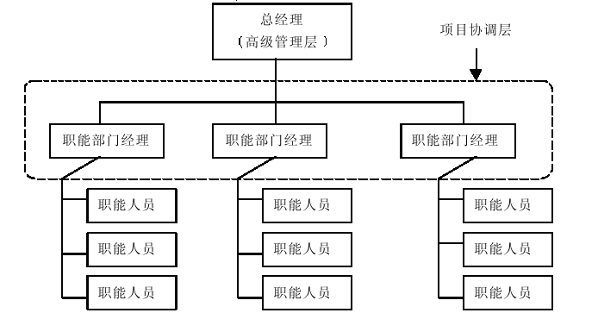
软件项目组织计划编制
职能性组织结构

Slide 27
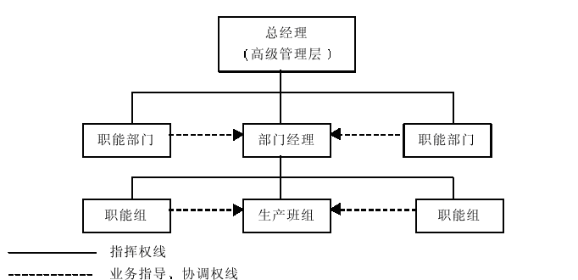
软件项目组织计划编制
直线型组织职能结构
直线型组织职能结构在职能组织结构的基础上引入线性组织结构在命令源上单一和一致性的优点，可以防止组织中出现矛盾的指令，同时，保持线性指挥的前提下，在各级领导部门下设置相应的职能部门，分别从事各项专门业务。

Slide 28
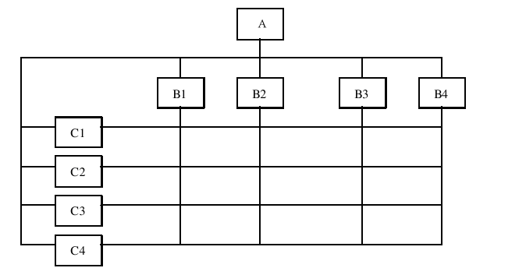
软件项目组织计划编制
矩阵形组织结构
矩阵组织结构的主要特点是按两大类型设置工作部门。其命令源是非线性的，因而横向管理部门和纵向管理部门各自负责的工作和管理内容必须明确。

Slide 29
软件项目组织计划编制
三种组织结构的优缺点及比较
线性组织结构特点
反应迅速灵活；
运营成本较低；
指令唯一且责任明确；
低正规化和高度集权度的结构会导致高层信息超载；
随着规模的扩大制定决策变得非常缓慢；
高层经理会陷入日常经营活动而无法做好长期性的资源配置工作。

Slide 30
软件项目组织计划编制
职能制组织形式特点
在人员利用上有较大的弹性和适应性；
个别专家可被不同项目利用；
部门中的专家可以被组织起来共享知识和经验；
在个别人离开项目甚至上级组织时仍可以保持技术上的延续性；
职能部门有自己的常规工作，这些工作常常优先于项目考虑，客户常被忽略；
职能部门中没有一个人对项目全权负责，不能引起对项目的高度责任感；
协调性差；
不易形成对项目的系统化管理系统。

Slide 31
软件项目组织计划编制
矩阵制组织形式特点
项目管理强调的重点是，项目经理个人负责管理项目以保证项目在规定费用之内按期完成；
由于项目组织覆盖于职能部门之上，因此人力资源管理方便，且项目可充分利用职能部门的技术优势；
对客户反应迅速；
项目决策权力需要在项目组织和职能部门二者之间平衡从而带来一定困难；
多个项目之间优化项目目标是矩阵制的一个优点但也由此带来项目之间的资源竞争从而互相影响；
由于项目人员至少有两个上级：项目经理和职能部门经理，容易造成上级命令的不统一，从而带来管理混乱。

